Slide 1
Ryby
Vypracovala: Mgr. Miroslava Komárová

Slide 2
EU V-2 Př7 Miroslava Komárová ZŠ Zákupy
Název: Ryby
Cíl: Výuka nového učiva o rybách
Doba: 25 – 30 minut
Pomůcky: interaktivní tabule

Slide 3
Stavba těla
Tělo je rozděleno na: hlavu, trup a ocas
Hlava je nepohyblivá
Za hlavou se nacházejí skřele (kosti kryjící žábry)
Ploutve – párové – prsní a břišní
- nepárové – hřbetní, řitní, ocasní
Povrch těla kryje pokožka pokrytá šupinami a slizem
Kostra – osou je páteř tvořená obratli
- ploutve jsou vyztuženy paprsky

Slide 4
Smyslové orgány
Zrak,
sluch,
čich,
hmat
Proudový orgán (postranní čára) – vnímání tlaku a pohybů vody
Notes:
Obrázek: http://www.biolib.cz/cz/glossaryterm/id3715/

Slide 5
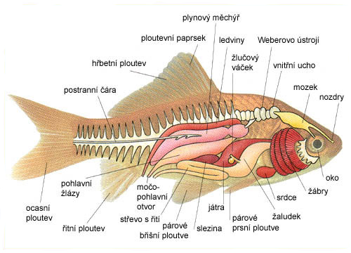
Orgánové soustavy
Dýchací soustava: žábry
Cévní soustava: uzavřená, dvoudílné srdce (síň a komora)
Vylučovací soustava: ledviny
Tělesná teplota: proměnlivá
Notes:
Obrázek: http://www.mrybar.dupeto.cz/anat_ryb.html

Slide 6
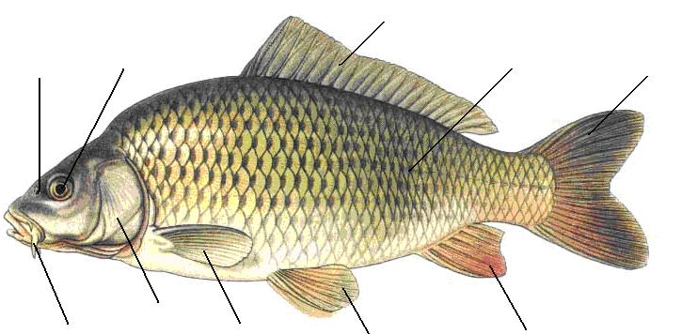
Popiš jednotlivé části kapra
Notes:
Obrázek: http://www.vyukovematerialy.cz/biol/rocnik6/vice/5ryby.htm

